Slide 1
Métodos Controlo de Gestão
Casos de Gestão Estratégica
Prof. Dr.ª Carla Curado

Slide 2
Diana de Jesus, Nº L44543 Dulce Quiala, Nº L44560 Liliana Ramos, Nº L44798 João Sousa, Nº L44902 Lisboa, 21 de Abril de 2015

Slide 3
Índice
O que são Métodos de Controlo de Gestão (MCG)
Tipos de Controlo
Usos de MCG
Relacionamento entre Estratégia e MCG
Sistemas Gestão Performance e MCG
Controlo Orçamental e MCG
Sustentabilidade e MCG
Impacto MCG
Balanced ScoreCard

Slide 4
Índice de Figuras
Usos de MCG (slide 7)
Pesquisa Domínio Orçamental (slide 11)
Pesquisa Domínio Orçamental (slide 13)
Controlos estratégicos e Financeiros na moldura do Balanced Scorecard (slide 22 e 23)
Gestão Estratégica: Quatro Processos (slide 25)
Exemplo Mapa Estratégico (slide 27)

Slide 5
O que são Métodos de Controlo de Gestão (MCG)
Métodos de controlo de gestão são definidos como procedimentos e sistemas que utilizam a informação para manter ou alterar padrões na organização. Esta definição inclui sistemas de planeamento, sistemas de reporte e procedimentos de monitorização, baseados na utilização de informação .
(Simons, 1987)
De acordo com Dent (1987), curiosidade e experimentação são fomentadas pelo uso interativo de MCG, e os resultados podem criar estratégias de alto nível com custos reduzidos e/ou produtos únicos enquanto melhoram a performance da empresa.

Slide 6
Tipos de Controlo
Controlos Organizacionais
Guiam o uso de estratégia, indicam como comparar resultados atuais e esperados, e sugerem ações corretivas a tomar quando a diferença não é aceitável.
Controlos Estratégicos
São baseados em critérios subjetivos e pretendem verificar se a empresa está a utilizar a estratégia correta para as condições do meio externo e vantagens competitivas.
Controlos Financeiros
São critérios amplamente utilizados para medir a performance contra padrões financeiros pré-estabelecidos.
(Ireland et al , 2008)

Slide 7
Usos de MCG
 | Uso Diagnostico | Uso Interactivo
Propósito | Fornecer rumo e motivação para a obtenção de objetivos | Estimular o dialogo e a aprendizagem organizacional
Objetivo | Prevenir Surpresas | Busca Criativa
Raciocínio Analítico | Dedutivo | Indutivo
Complexidade Sistema | Complexo | Simples
Moldura Temporal | Passado e Presente | Presente e Futuro
Metas | Fixas | Reavaliadas constantemente
Fonte: Thoren K. and Brown T. (2004). Development of Management Control Systems in Fast Growing Small Firms.13th Nordic Conference on Small Business Research. p. 3.

Slide 8
Relacionamento entre Estratégia e MCG
Os MCG e estratégia, devem estar alinhados com o contexto em que as organizações estão inseridas, devendo estas por sua vez estar preparadas para possíveis desvios.
As organizações podem utilizar diferentes abordagens estratégicas para se ajustarem:
Abordagem Cartesiana: A estrutura adapta-se continuamente ao contexto, a adaptação envolve pequenas alterações num processo contínuo, e existem muitos pontos de ajuste (Gerdin e Greve 2004).
Abordagem de configuração: São evitadas pequenas mudanças na estrutura, só saltos quânticos entre um conjunto limitado de pontos de ajuste são possíveis, a mudança é episódica e ocorre em rápida transformação de um estado relativamente estável de ajuste (Meyer et al. 1993).
Abordagem de contingência: A estratégia é um elemento do contexto, externamente determinada e imposta à empresa e a elaboração da estratégia é um processo episódico (Chapman 2005).
Abordagens de congruência assumir que apenas '' as organizações com melhor desempenho sobreviver e, por conseguinte, (Gerdin e Greve 2004, p 305.)

Slide 9
Relacionamento entre Estratégia e MCG (2)
É importante também que os funcionários das organizações, estejam motivados e empenhados em alcançar as estratégias da organização e por isso existem cinco controlos de gestão que as organizações podem usar mutuamente ou exclusivamente para conseguir que se tenha um empenho de todos os funcionários da organização.
Planeamento: As organizações estabelecem metas, ações e normas a serem alcançados, e define os níveis esperados de esforço e comportamento. O planeamento pode ter um foco tácito, sugerindo metas e ações para o futuro imediato (menos de 12 meses), ou pode ter um foco mais estratégico, sugerindo metas e ações para o longo prazo.
Controlo informático: organizações medem a performance do Sistema, comparam essa performance a padrões pré-estabelecidos, marcam variáveis indesejáveis no sistema e eventualmente conseguem até modificar os comportamentos do sistema. Existem quatro sistemas básicos cibernéticos: Orçamentos, medidas financeiras e não financeiras, medidas e sistemas híbridos podendo estes ser financeiros ou não. Malmi and Brown (2008)
Controlo por recompensa e remuneração: através destes as organizações motivam indivíduos e grupos, conseguem direcionar esforços, assim como a sua duração e intensidade, sendo os objetivos controlados através da atribuição de recompensas ao cumprimento de metas.
Controlo administrativo: as organizações modelam comportamentos individuais através da estrutura corporativa, estruturas de governação (responsabilidade), politicas e procedimentos (como devem as tarefas ser ou não executadas).
Segundo Frigotto et al (2011), não é necessário que exista reciprocidade constante entre os sistemas de controlo de gestão e as estratégias, mas ambos devem ter a grande capacidade de ambos em explorar novos rumos de evolução.

Slide 10
Sistemas Gestão Performance e MCG
“Recursos que são valiosos, raros, inimitáveis e não substituíveis levam à obtenção de vantagens competitivas sustentáveis que não podem ser facilmente duplicados pela concorrência.”
(Barney, 1991)
“Recursos incluem vários elementos que podem ser utilizados para implementar estratégias de criação de valor: activos fisicos especificos, recursos humanos, bens organizacionais, e competências.”
(Barney, 1991; Eisenhardt & Martin, 2000; Teece, Pisano, & Shuen, 1997)

Slide 11
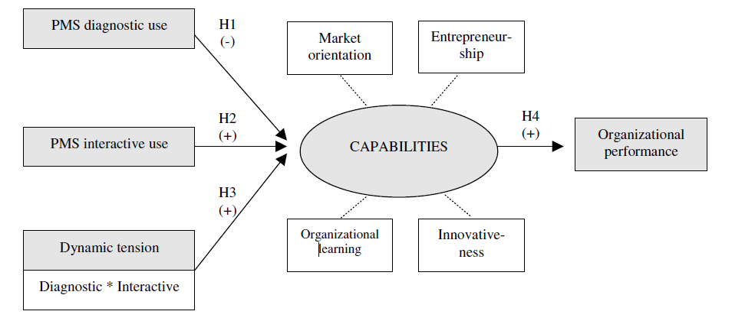
Sistemas Gestão Performance e MCG (2)
Fonte: Henri, J. F. (2006). Management control systems and strategy: A resource-based perspective. Accounting, organizations and society, 31(6), 529-558.

Slide 12
Controlo Orçamental e MCG
“Orçamentos são meios potenciais para influenciar o comportamento. Controlo é o exercício bem sucedido do poder para influenciar comportamentos disponível numa organização.”
“ As relações entre contexto organizacional, estrutura organizacional e comportamentos relacionados com a orçamentação, são consistentes com a perspetiva de que a organização pode ser controlada através de duas categorias gerais, descentralizada mas estruturada e centralizada.”
(Burns et al, 1975)

Slide 13
Pesquisa Domínio Orçamental
Contexto Organizacional
Estrutura Organizacional
Complexidade Sistemas de Controlo
Perceção Controlo
Origem
Tamanho
Tecnologia
Dependência
Estrutura Atividades
Concentração Autoridade
Centralização
Autoridade
Comportamento Face à Orçamentação
Quantidade:
% Pessoal
%Tempo
Tipo
Qualidade e Satisfação
Fonte: Bruns, W. J., & Waterhouse, J. H. (1975). Budgetary control and organization structure. Journal of accounting research, 177-203.

Slide 14
Controlo Orçamental e MCG (2)
Existem duas teorias que tendem a elucida os comportamentos relacionados com a orçamentação e o controlo organizacional, variáveis associadas a empresas descentralizadas mas estruturadas são estratégias de controlo administrativo e aquelas associadas a empresas centralizadas como estratégias de controlo interpessoal.
Estratégia Controlo Administrativo:
Predominante em empresas de grande dimensão;
Maior sofisticação tecnológica;
Procedimentos operacionais normalizados;
Comportamento organizacional regrado;
Gestores como parte da orçamentação;

Slide 15
Controlo Orçamental e MCG (3)
Estratégia Controlo Interpessoal:
Predominante em empresas de pequena dimensão;
Decisões importantes centralizadas;
Controlos Financeiros pouco definidos;
Comportamentos centralizados em relações;
Falta de autonomia;
Insatisfação funcionários.

Slide 16
Sustentabilidade e SCG
“O termo: “ triple bottom line” resume paradigmas alternativos para a maximização do lucro financeiro nas empresas, em que se espera ver integrados os critérios econômicos, sociais e ecológicos. “
(Bansal, 2005; Elkington,1997; Hopwood et al, 2010)
A integração da sustentabilidade estratégica pode ter algumas desvantagens:
excessiva racionalização econômica;
excesso de burocratização.
O caminho para a integração da sustentabilidade passa por diferentes configurações que são padrões de componentes mais ou menos estáveis e devem ter impactos diferenciados no “triple bottom-line”.
Todavia, a maior parte das configurações favoráveis para a integração da sustentabilidade na estratégia organizacional não tiveram em consideração a persistência de capacidades organizacionais para equilibrar o seu “triple bottom line” a longo prazo.
As configurações devem ser tidas em conta para definir os contextos organizacionais, facilitando ou impedindo a consideração de sustentabilidade dentro da tomada de decisão estratégica.

Slide 17
Sustentabilidade e SCG (2)
Existem 3 diferentes configurações para a integração de sustentabilidade:
1ª - Há uma mudança da “estrutura integrada dormente” para estratégia organizacional orientada para a sustentabilidade.
2ª - corresponde a mudança da estratégia dissociada dormente para o cumprimento estratégico de sustentabilidade.
3ª - Trata-se de uma viagem em direção a sustentabilidade que começa a partir da estratégia dormente dissociada, movendo-se através da estratégia de mobilização dos SCS.
A tipologia das configurações pode ser usada como um reportório para elaborar um diagnóstico organizacional que visa medir o grau de integração de sustentabilidade na organização.
Uma abordagem mais eficaz para os gestores dispostos a aumentar o nível de desenvolvimento organizacional sustentável é integrar e controlar de forma interativa a sustentabilidade dentro do sistema de controlo de gestão dominante.

Slide 18
Impacto dos SCG
A relação de interatividade dos sistemas de controlo e a inovação da produção é bastante complexa.
Estudos realizados por Bisbe & Otley (2008) indicam que o impacto da utilização dos sistemas interativos de controlo de gestão (SICG) formais na inovação do produto variam dependendo do nível de inovação.
Ao contrário do que se possa pensar, a inovação de produção apresenta uma relação negativa com o uso dos sistemas interativos de controlo de gestão nas organizações altamente inovadoras e por outro lado apresentam uma correlação positiva com o uso interativo de alguns sistemas de controlo de gestão apenas em empresas de baixa inovação.
Porém, Miller e Frisen, (1982) sustentam que o ímpeto é a força penetrante nas organizações.
O conceito de ímpeto defende que as práticas do passado afetam os comportamentos futuros, por isso, organizações inovadoras têm tendência a se tornar mais inovadoras.
O ímpeto de inovação ou impulso de inovação pode levar a dois extremos disfuncionais nas organizações: Nas empresas altamente inovadoras, há o risco de atingirem um alto nível de inovação que pode ser excessivo e levar a uma queda dos retornos do investimento.

Slide 19
Impacto SCG (2)
No caso das empresas de baixa inovação, há o risco de ocorrer uma diminuição da inovação, levando a empresa a estagnar.
Estudos indicam que o uso interativo dos sistemas de controlo de gestão ajudam a atenuar os extremos potenciais disfuncionais dos ímpetos de inovação.
“O uso de sistemas interativos de controlo de gestão pelos gestores de topo levam a um efeito positivo da inovação do produto e consequentemente no desempenho da empresa. Por outro lado, o uso de sistemas interativos de controlo de gestão é suscetível de reforçar o impacto da inovação do produto, em particular quando a inovação é muito alta”
(Bisbe & Otley, 2008)
Os sistemas de controlo de gestão devem moldar os processos de bottom-up da aparecimento de padrões de ação nas empresas altamente inovadoras. Devem ainda fornecer direção, sinalizar preferências para pesquisas, indicando custos de ação aceitáveis que são constantes com a estratégia de negócio, fornecendo a base para selecionar as iniciativas que maximizam o impacto do desempenho.
A direção fornecida pelo sistema interativo de controlo de gestão é um importante especto de foco. Os SICG no que se refere ao fornecimento de foco têm dois aspetos: O foco como filtragem e foco como direção.

Slide 20
Impacto SICG (3)
O foco com filtragem afeta o nível de inovação (impede a inovação supérflua) de produção e o foco como direção afeta o conteúdo da inovação do produto.
A medida que as empresas se tornam mais inovadoras, há uma grande necessidade de reajustar a estratégia e os SICG vão ajudar a afinar ou a alterar essa estratégia.
Quanto mais é feita a utilização de SICG pelos gestores de topo, maior será a inovação do produto e melhor será o desempenho da organização.
Os SICG facilitam a inovação nas empresas de baixa inovação através de orientações para a investigação e deve assim estimular iniciativas autónomas.
O efeito moderado significativo do uso interativo de sistemas de controlo de gestão no impacto da inovação no desempenho pode resultar da direção, integração, afinação que os SICG fornecem.

Slide 21
Balanced ScoreCard
Desenvolvido por Kaplan e Norton (1992), é estruturado por quatro perspetivas:
Financeira: Rendibilidade e risco no ponto vista dos acionista/investidores
Clientes: Quantidade de valor percebido pelo cliente.
Processos internos: Prioridade nos processos que acrescentam valor ao cliente.
Aprendizagem e crescimento: Desenvolver um clima que suporte a mudança, a inovação e o crescimento.
Controlo Estratégico – Quando a empresa avalia a performance relativamente à perspetiva de aprendizagem e crescimento.
Controlo Financeiro – Na avaliação do desempenho do ponto de vista da perspetiva financeira.
Líderes determinam o equilíbrio e desenvolvimento entre os CE e os CF.
(Ireland et al , 2008)

Slide 22
Controlos estratégicos e Financeiros na moldura do Balanced Scorecard
Perspetiva | Critérios
Financeira | Fluxos de Caixa Retorno Ativos Retorno Equidade
Cliente | Capacidade de antecipar as necessidades dos clientes Praticas de serviço ao cliente eficientes Percentagem de negócios repetidos Qualidade comunicação com o cliente
Processos negócio internos | Melhoria na utilização de ativos Melhorias na motivação dos trabalhadores Alterações nas taxas de rotatividade
Aprendizagem e Crescimento | Melhorias na capacidade de inovação Numero de produtos novos comparativamente aos concorrentes Aumento das competências dos funcionários
Fonte: Ireland, R. D., Hoskisson, R., & Hitt, M. (2008). Strategic Management: Competitiveness and Globalization (Concepts and Cases) 8th Edition. Cengage Learning.

Slide 23
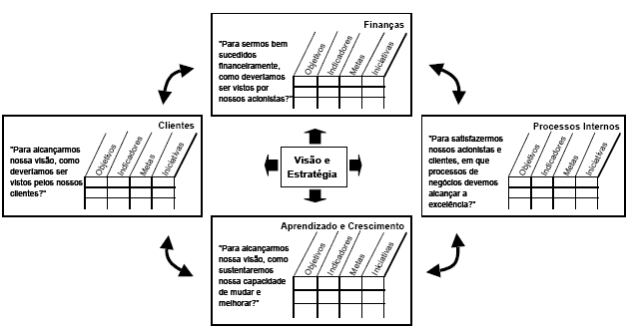
Controlos estratégicos e Financeiros na moldura do Balanced Scorecard
Fonte: Kaplan, R. S., & Norton, D. P. (1996). Using the balanced scorecard as a strategic management system. Harvard business review, 74(1), 75-85.

Slide 24
Balanced ScoreCard (4)
BSC como um sistema gestão estratégica
O BSC baseia-se em 4 processos que em conjunto interligam os objetivos estratégicos de longo prazo com as ações de curto prazo, através de relações de causa efeito
Traduzir a visão: construção de consenso em torno da visão e da estratégia através de um conjunto de objetivos e métricas d longo prazo.
Comunicação e conexão: comunica a estratégia a todos as partes interessadas na organização em que os objetivos deve estar devidamente alinhados com a mesma
Planeamento do Negocio: Integração do plano de negócio com o plano financeiro.
Feedback e aprendizagem: processos de comentário e critérios de estratégia.
(Kaplan e Norton, 2007)

Slide 25
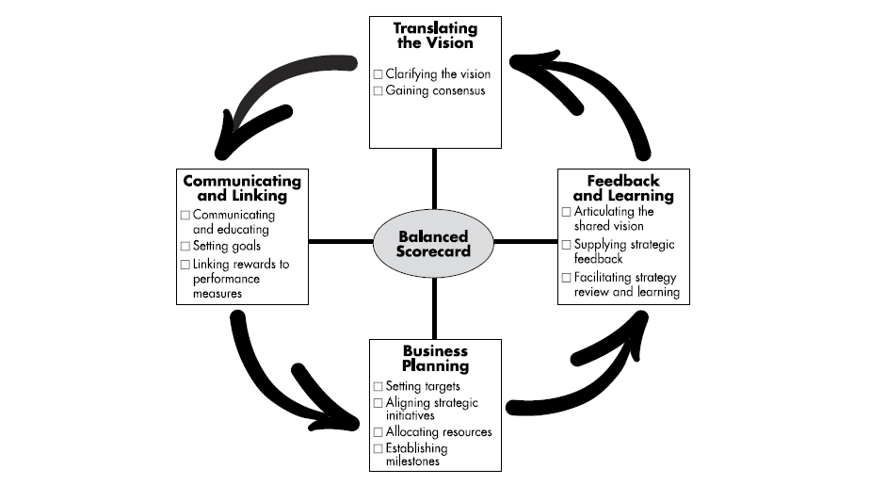
Gestão Estratégica: Quatro Processos
Fonte: Kaplan, R. S., & Norton, D. P. (1996). Using the balanced scorecard as a strategic management system. Harvard business review, 74(1), 75-85.

Slide 26
Balanced ScoreCard (6)
Mapas Estratégicos
Tem como função comunicar a estratégia e traduzi-la em termos operacionais.
Constitui uma representação que descreve o percurso da estratégia, permitindo observar os interesses da organização, através dos indicadores adotadas e das relações causa-efeito apropriadas para a estratégia definida.

Slide 27
Exemplo Mapa Estratégico
Fonte: Kaplan, R. S., & Norton, D. P. (204). Strategy Maps: Converting Intangible Assets into Tangible Outcomes, Harvard Business School Press, Strategic Finance, 24-35

Slide 28
Balanced ScoreCard (7)
5 Princípios das organizações focadas na estratégia:
Principio 1: Traduzir a estratégia em termos operacionais.
Através do mapa estratégico e o BSC onde são especificados os elemento mais importantes para o desenvolvimento da estratégia.
Principio 2: Alinhar a organização à estratégia.
Estratégias ligadas e integradas. Criar sinergias e certificar que as ligações ocorrem.
A execução da estratégia exige trabalho de equipa e integração entre os processos e as unidades organizacionais.
Envolvimento da liderança de topo.
Principio 3: Fazer um diário estratégico para todas as partes.
Envolvimento de todos os colaboradores na condução do negócio.
Formação a todos os níveis da organização.
Comunicação executada de forma holística.

Slide 29
Balanced ScoreCard (8)
5 Princípios das organizações focadas na estratégia (continuação):
Principio 4: A estratégia como um processo continuo.
Ligar a estratégia ao processo orçamental.
Fazer a estratégia um processo continuo.
Processo do design do BSC reproduz as relações causa-efeito.
Principio 5: Mobilizar a liderança para a mudança.
A participação da gestão de topo é a condição mais importante para o sucesso.
3 ações dos lideres:
Estabelecer um sentido de urgência;
Criar coesão;
Desenvolver uma visão e uma estratégia.
(Kaplan e Norton, 2001)

Slide 30
Bibliografia
Artigos:
Arachchilage, N., & Smith, M. (2013). The effects of the diagnostic and interactive use of management control systems on the strategy-performance Relationship. Jamar, 11(1), 9-28.
Bisbe, J., & Otley, D. (2004). The effects of the interactive use of management control systems on product innovation. Accounting, organizations and society,29(8), 709-737.
Bruns, W. J., & Waterhouse, J. H. (1975). Budgetary control and organization structure. Journal of accounting research, 177-203.
Frigotto, M. L., Coller, G., & Collini, P. (2013). The Strategy and Management Control Systems relationship as emerging dynamic process. Journal of Management & Governance, 17(3), 631-656.
Gond, J. P., Grubnic, S., Herzig, C., & Moon, J. (2012). Configuring management control systems: Theorizing the integration of strajamar vol 11 2013tegy and sustainability. Management Accounting Research, 23(3), 205-223.
Henri, J. F. (2006). Management control systems and strategy: A resource-based perspective. Accounting, organizations and society, 31(6), 529-558.
Kaplan, R. S., & Norton, D. P. (204). Strategy Maps: Converting Intangible Assets into Tangible Outcomes, Harvard Business School Press, Strategic Finance, 24-35
Kaplan, R. S., & Norton, D. P. (2001). Transforming the balanced scorecard from performance measurement to strategic management: Part II. Accounting Horizons, 15(2), 147-160.
Kaplan, R. S., & Norton, D. P. (1996). Using the balanced scorecard as a strategic management system. Harvard business review, 74(1), 75-85.
Livros:
Ireland, R. D., Hoskisson, R., & Hitt, M. (2008). Strategic Management: Competitiveness and Globalization (Concepts and Cases) 8th Edition. Cengage Learning.
Kaplan, R., & Norton, D. P. (2006). Alignement. Harvard Business Press.
Kaplan, R. S., & Norton, D. P. (1996). The balanced scorecard: translating strategy into action. Harvard Business Press.

Slide 31
Obrigado!

